Slide 1


Slide 2
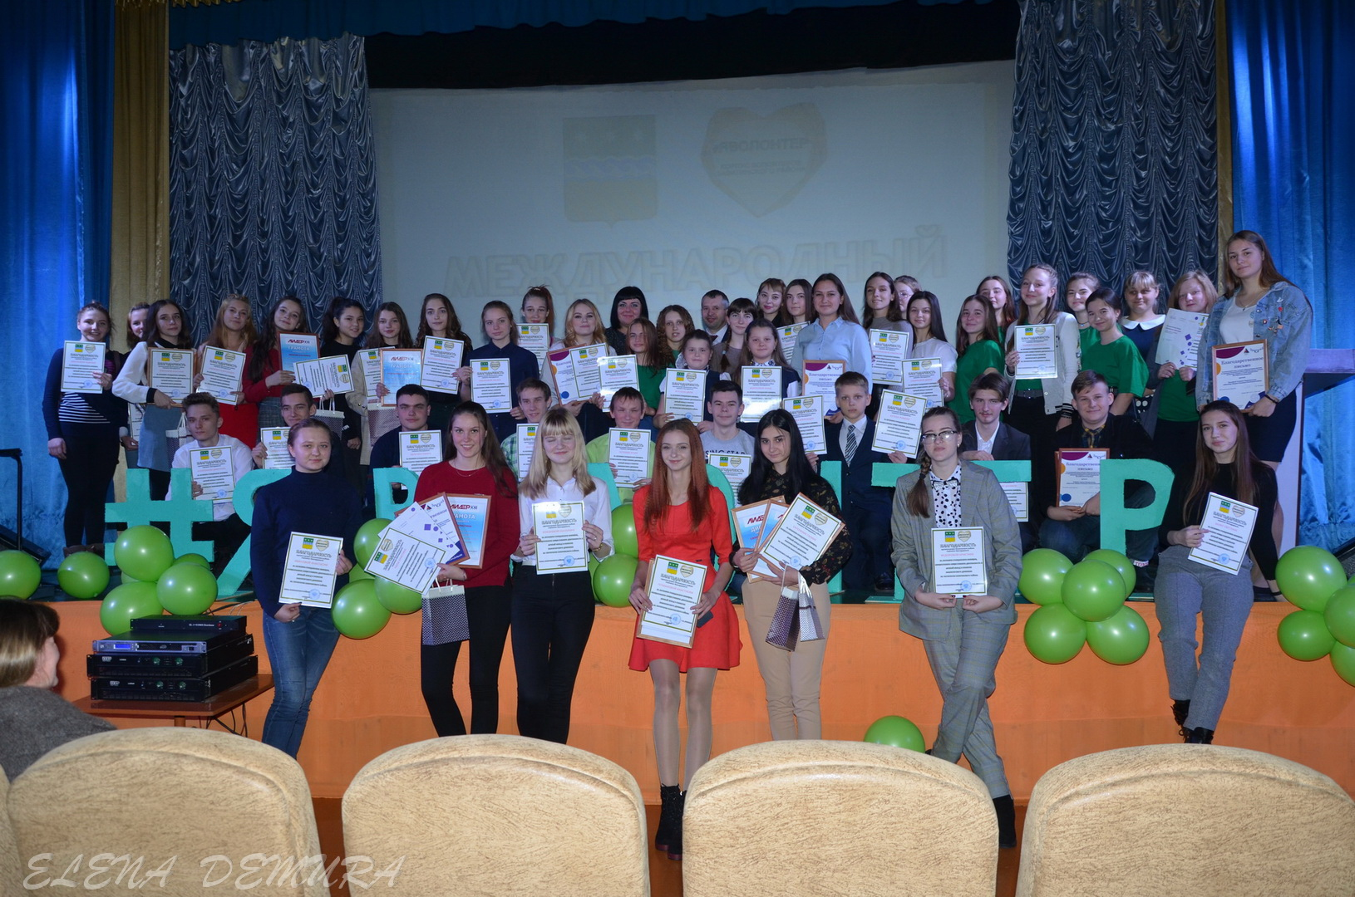

Slide 3
Цели Корпуса волонтеров:
Защита прав и законных интересов молодёжи;
2. Обеспечение равных условий для духовного, культурного, профессионального, социального и физического развития молодёжи;
3. Создание условий для участия молодёжи в политической, социально-экономической и культурной жизни общества;
4. Повышение уровня межэтнического и межконфессионального согласия в молодёжной среде;
5. Формирование ценностей культуры семейной жизни, поддержка молодых семей, улучшение демографической ситуации в Российской Федерации.

Slide 4
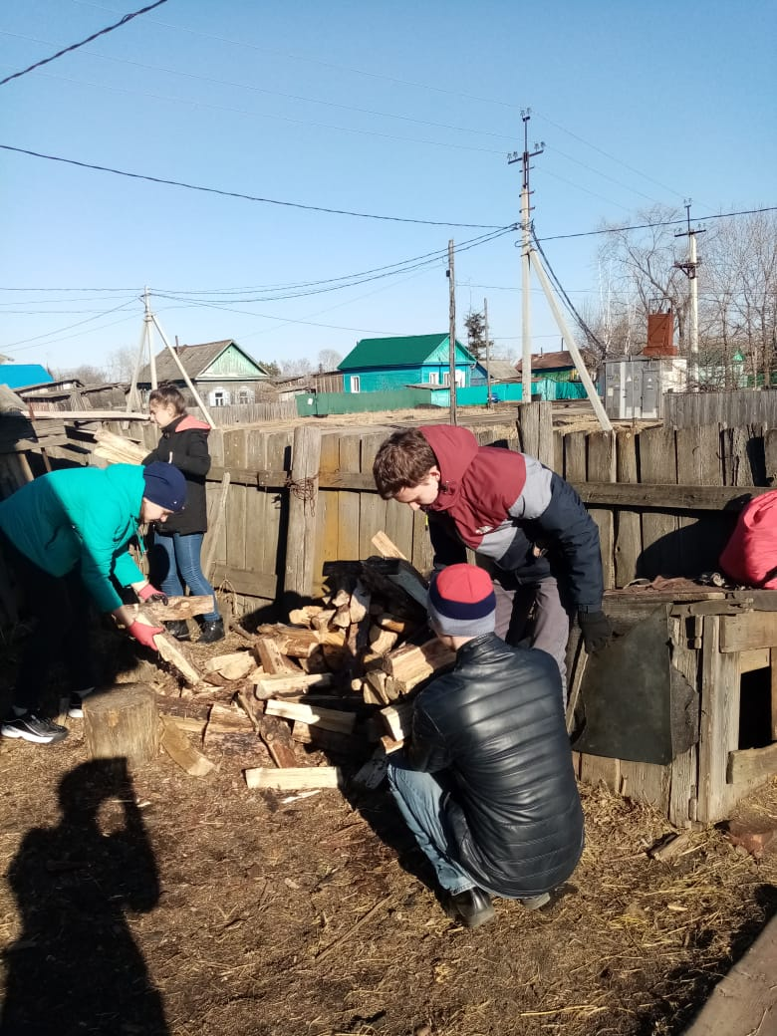

Slide 5
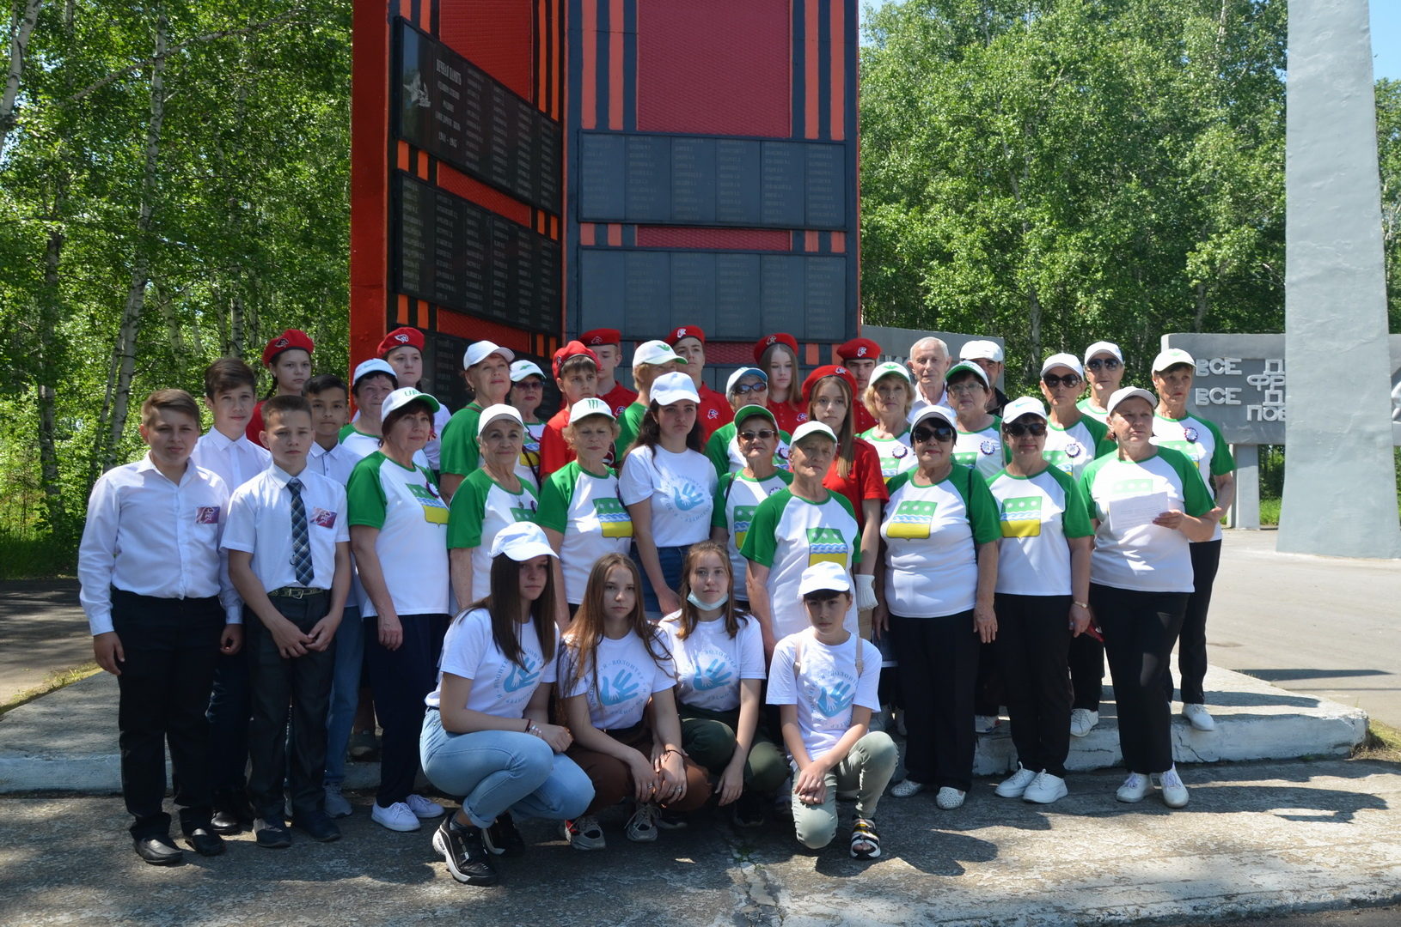

Slide 6
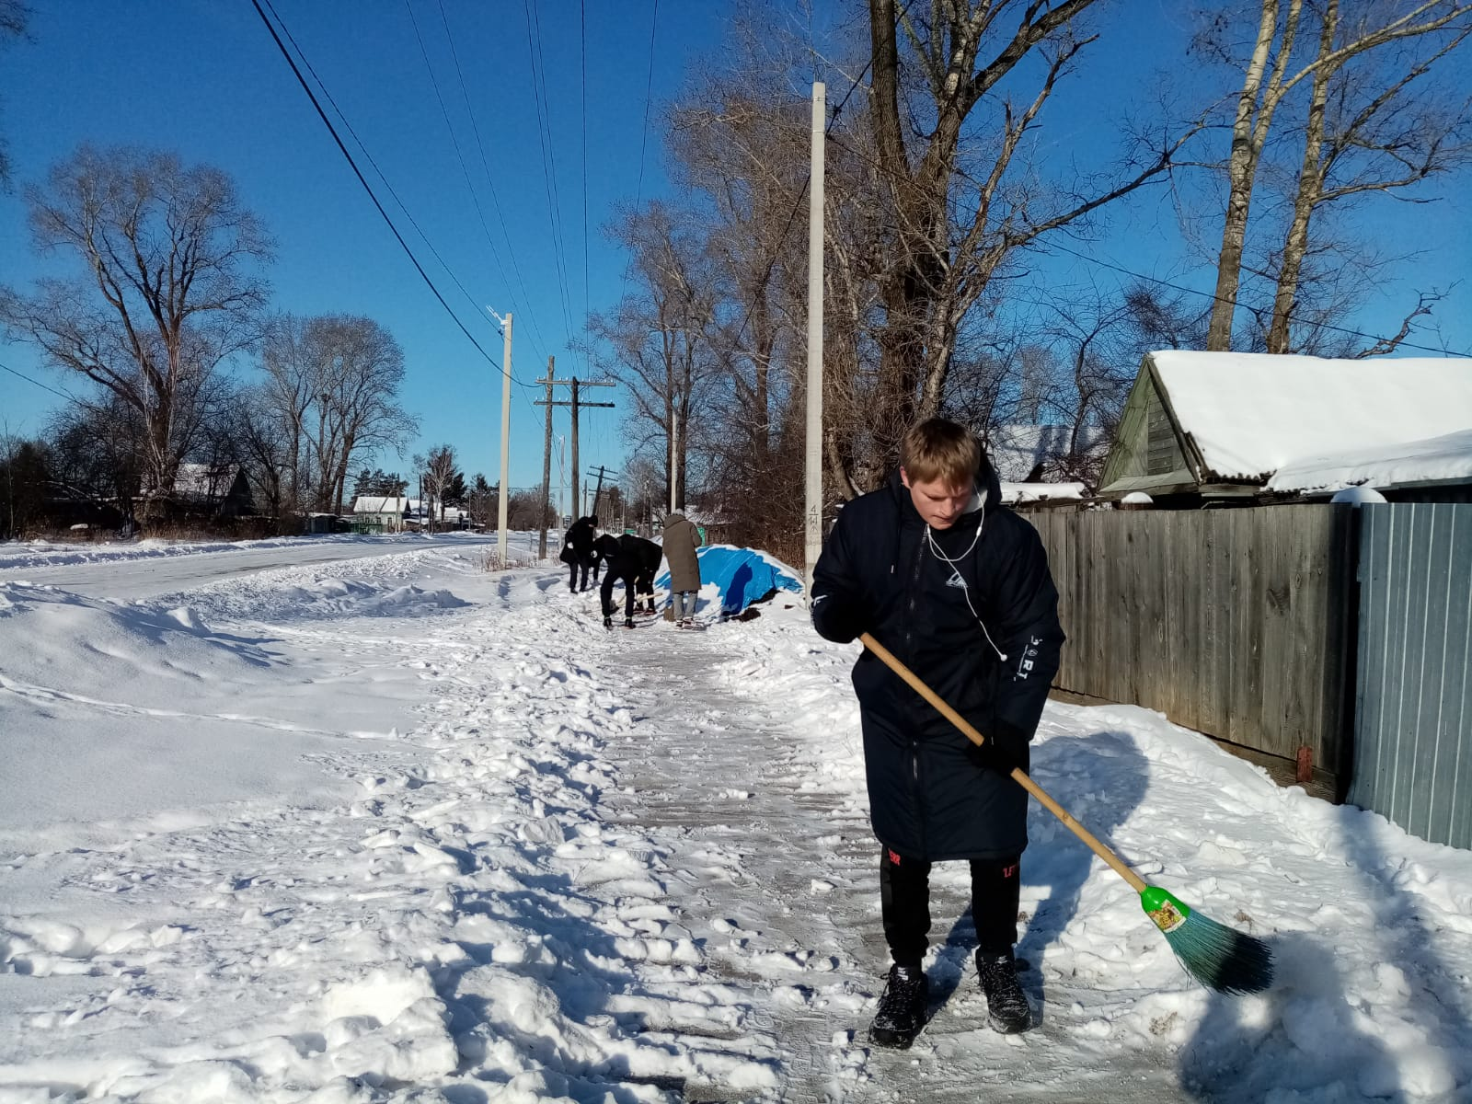

Slide 7
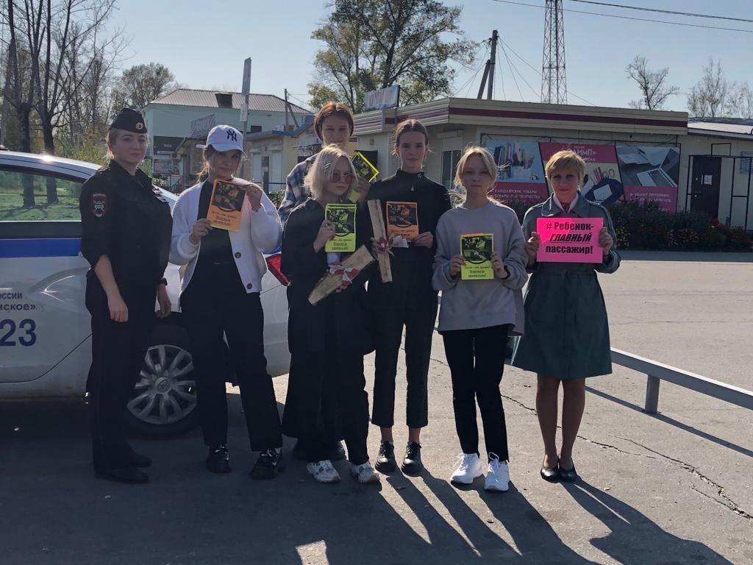

Slide 8
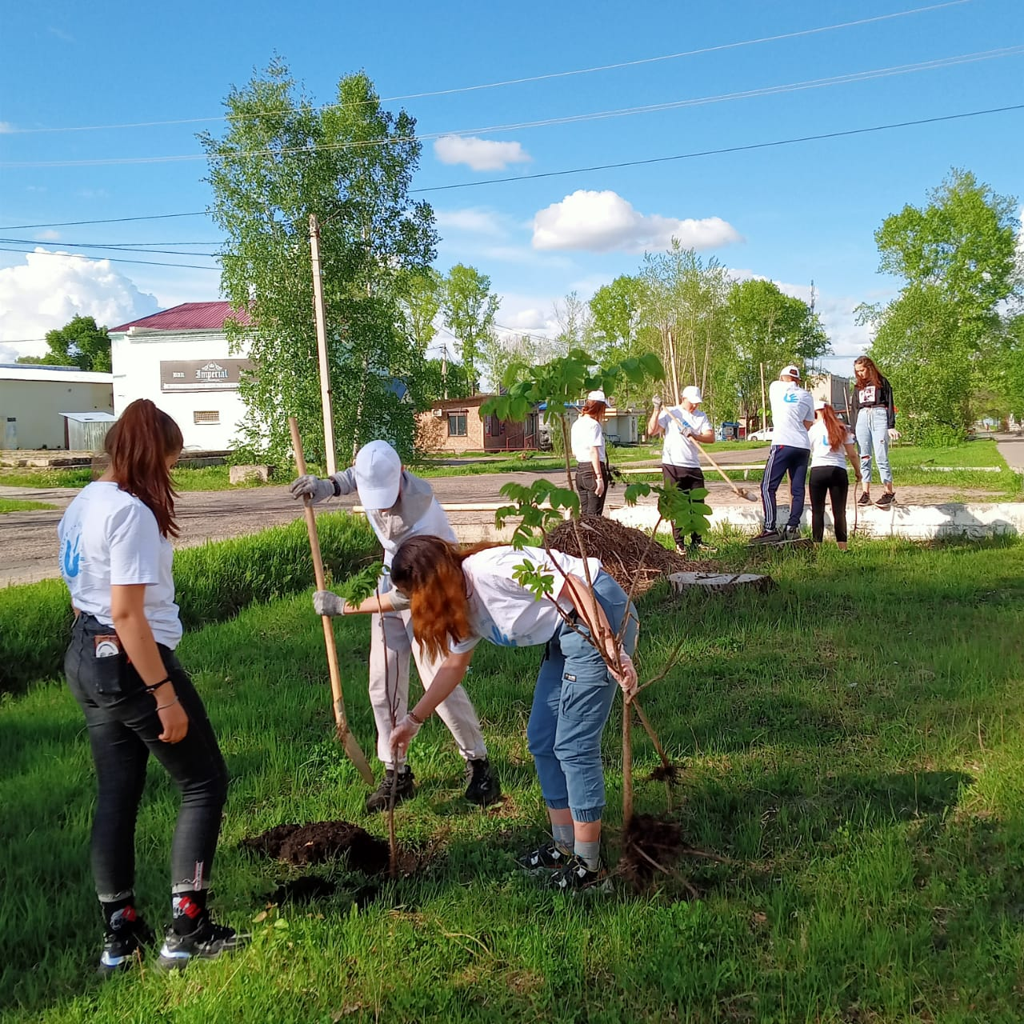

Slide 9


